Slide 1
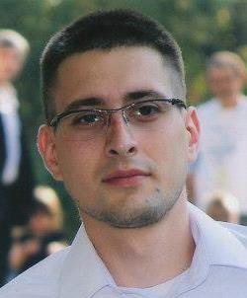
Реизбор у звање истраживач сарадник кандидат: Душан Грујић
година рођења: 1984.
основне студије: Физички факултет (2003-2010), просек: 8,19.
докторске студије: уписане 2011. године на ФФ-у, смер Квантна оптика и ласери.
објављени научни радови:
N. M. Lučić, D. M. Jović Savić, A. Piper, D. Ž. Grujić, J. M. Vasiljević, D. V. Pantelić, B. M. Jelenković, and D. V. Timotijević, Light propagation in quasiperiodic Fibonacci waveguide arrays, J. Opt. Soc. Am. B32 7 1510 (2015)–М22
Dejan V. Pantelić, Dušan Ž. Grujić, Darko M. Vasiljević, Single-beam, dual-view digital holographic interferometry for biomechanical strain measurements of biological objects , J. Biomed. Opt. 19(12), 127005 (2014) – М21
N. M. Lučić, B. M. Bokić, D. Ž. Grujić, D. V. Pantelić, B. M. Jelenković, A. Piper, D. M. Jović, and D. V. Timotijević, Defect-guided Airy beams in optically induced waveguide arrays, Phys. Rev. A 88, 063815 (2013)– М21
Boban Zarkov, Dušan Grujić and Dejan Pantelić, High-resolution dot-matrix hologram generation, Physica Scripta T 149 014021 (2012)
Комисија: др Бранислав Јеленковић (ИФ), др Дејан Пантелић (ИФ), др Зоран Николић (ФФ)

